Slide 1
Duck Curve
이형권, 장성호, 김태연, 김현진
한국공학대학교
POSTECH X DERShare
태양광 발전량 예측 경진대회

Slide 2
CONTENTS
01 서론
02 EDA
03 태양광 발전 모델링
04 결론 및 향후 계획

Slide 3
서론

Slide 4
01 서론
Data set
Data Table | 항목 | 설명
Gens | ID Time Amount | 해당 발전소 ID 한시간 단위 해당 발전소의 해당 시간대 발전량
Envs | ID Time Nins Mtemp | 해당 발전소 ID 기상센서의 계측시간 일사량계 계측 값 태양전지 모듈 표면 온도 계측 값
Weather1 | ID Time Temperature Humidity Dew_point Wind_dir Wind_spd Uv_idx Visibility Cloudiness Celling Pressure Precip_1h | 해당 발전소 ID 관측시간 기온, ℃ 습도, % 이슬점 온도, ℃ 풍향, ° 풍속, km/h 자외선 강도, 지수(0~12) 시정, km 운량, % 최저운고, m 기압, mb 강수량, mm

Slide 5
01 서론
Data set
Data Table | 항목 | 설명
Weather2 | ID Time Temperature Humidity Wind_dir Wind_spd Cloudiness Pressure Precip_1h | 해당 발전소 ID 관측시간 기온, ℃ 습도, % 풍향, ° 풍속, km/h 운량, % 기압, mb 강수량, mm
Weather3 | ID Time Temperature Humidity Wind_dir Wind_spd Precip_1h | 해당 발전소 ID 관측시간 기온, ℃ 습도, % 풍향, ° 풍속, km/h 강수량, mm
Forecasts1,2,3 | 기존 weather1,2,3 항목에 Fcst_time Precip_prob Precip_1,6h 추가 | 예측 시점 해당시간에 예보된 강수확률 예측된 시간 이전 1, 6시간 동안의 예측된 강수량

Slide 6
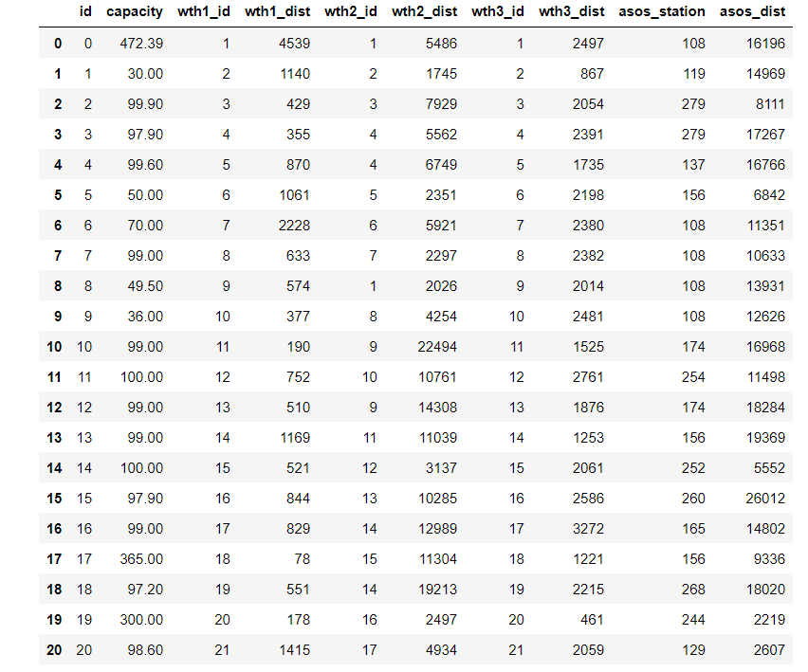
01 서론 - 발전소와 기상관측소

Slide 7
EDA

Slide 8
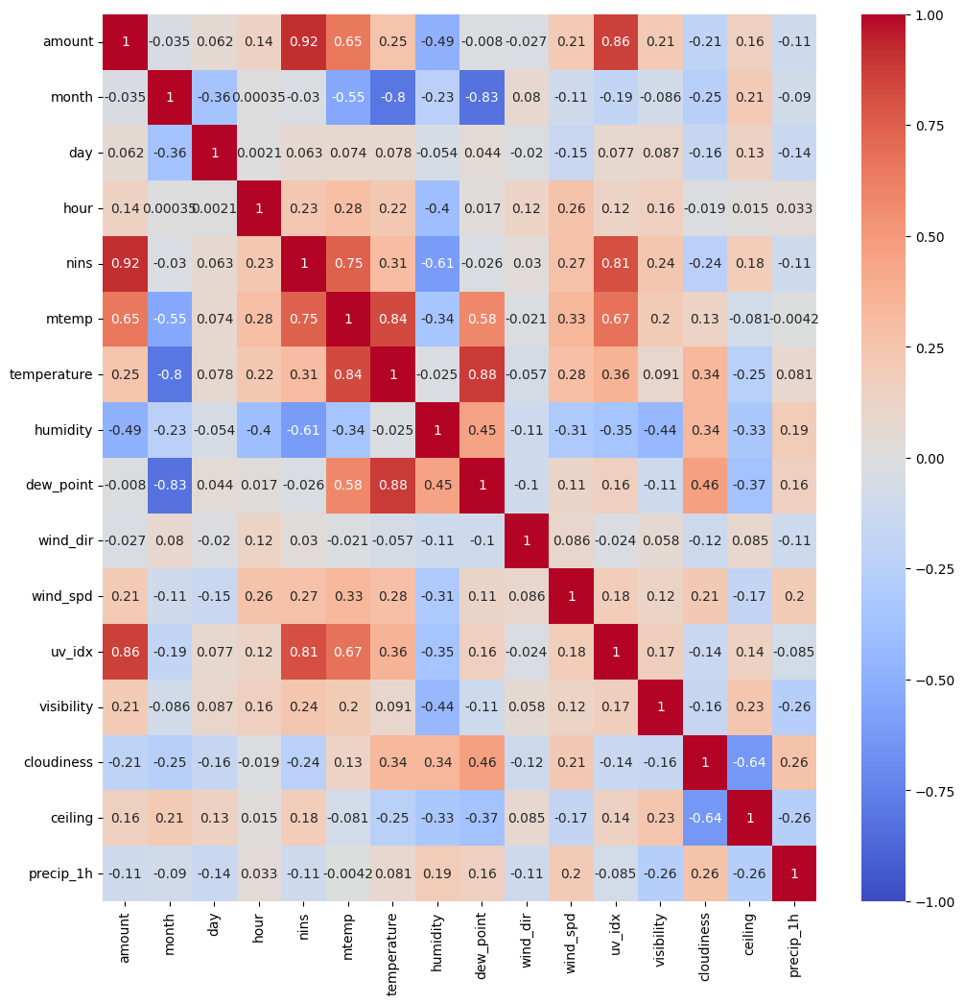
02 EDA - 변수간의 관계
Heatmap - gen0
0.92
0.86
Amount와 상관계수가 높은 변수는 nins, uv_idx
Nins는 mtemp와 uv_idx
Mtemp는 temperature와 uv_idx

Slide 9
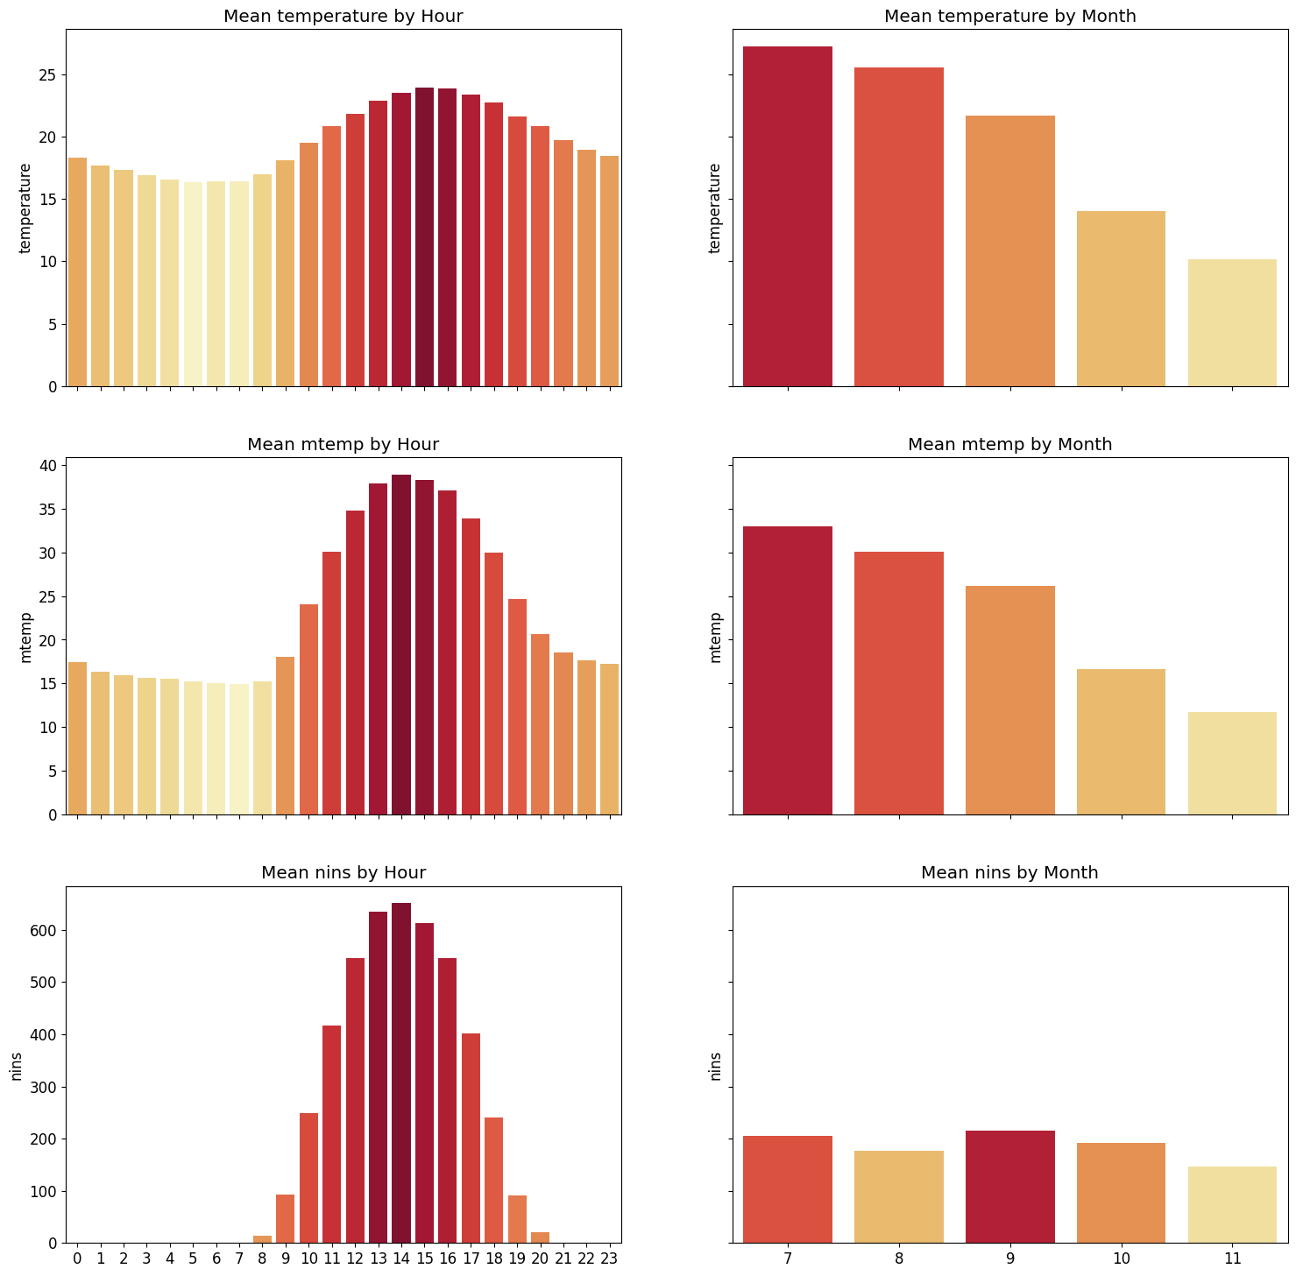
02 EDA - 시간 당 평균 및 월별 평균

Slide 10
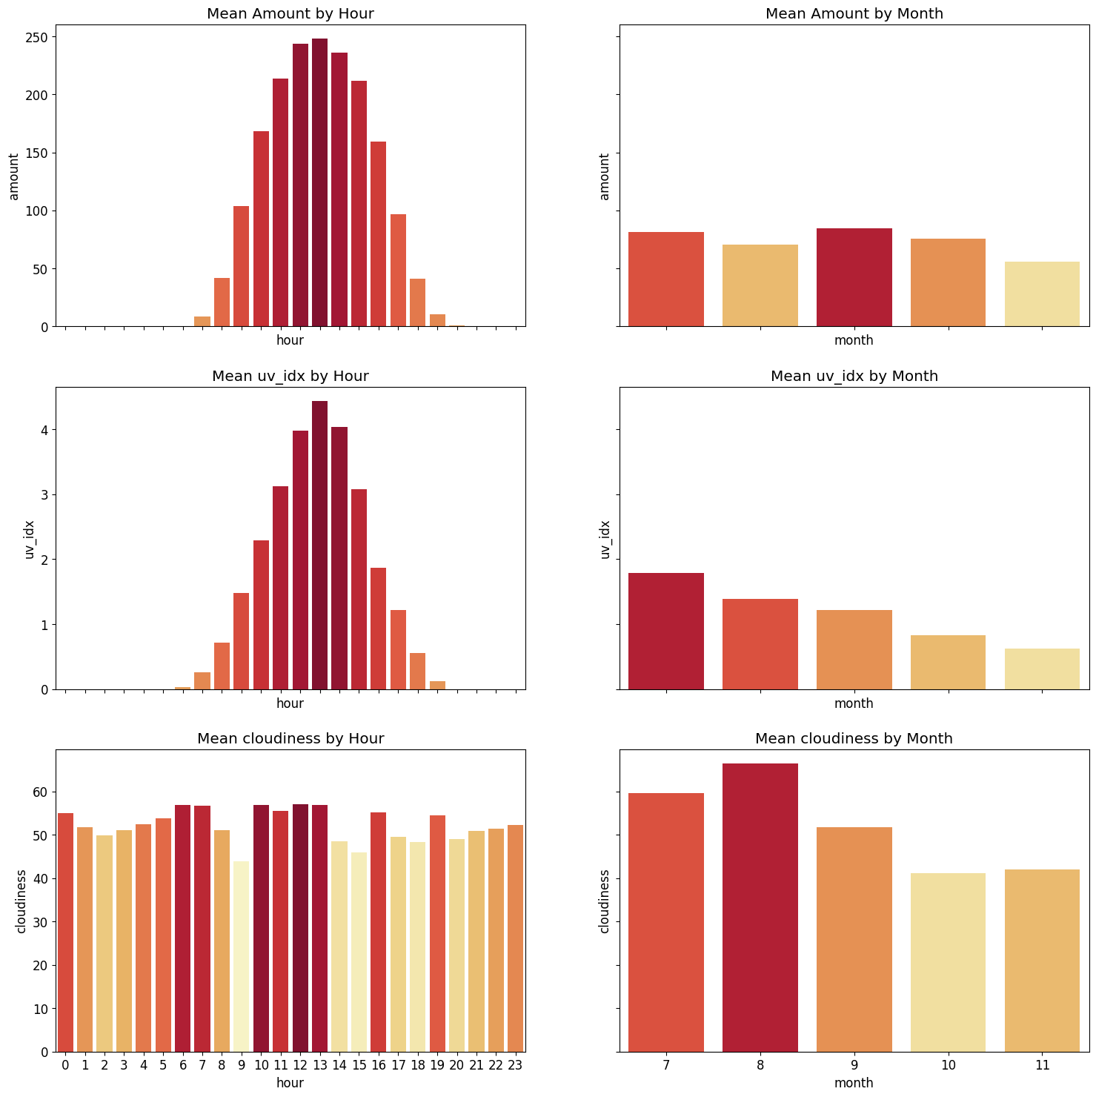
02 EDA - 시간 당 평균 및 월별 평균

Slide 11
태양광 발전 모델링

Slide 12
03 모델링
Hyper Parameter
XGBoost, AdaBoost Regression은 대표적인 앙상블 ML 기법으로 ML의 과적합 문제에 강건한 특성을 가지며, 안정적인 예측이 중요한 태양광 발전량 예측 문제에 적합함
XGBoost Regression
 | Max_Depth | N_Estimators | Learning_Rate | Loss | R2
Mtemp | 17 | 170 | 0.05 | Linear | 0.91
AdaBoost Regression
 | Max_Depth | N_Estimators | Learning_Rate | Loss | R2
Nins | 14 | 190 | 0.1 | Linear | 0.943
Gen0 | 12 | 175 | 0.05 | Square | 0.95
Gen2 | 12 | 135 | 0.1 | Square | 0.96
Gen8 | 12 | 170 | 0.1 | Linear | 0.935

Slide 13




03 모델링
Ensemble Model
Train
Prediction
Gens_ID2 & Weather1_ID3
Gens_ID2_Amount
$$⋯f_{1}$$
Gens_ID8 & Weather2_ID1
Gens_ID8_Amount
$$⋯f_{2}$$
Gens_ID0 & Weather1_ID1
Gens_ID0_Nins
Gens_ID0 & Weather1_ID1
& Nins
Gens_ID0_Amount
$$⋯f_{3}$$
ML의 근본적인 문제점인 학습되지 않은 데이터에 대해서 모델링의 제약이 존재
다양한 데이터 학습을 위해 다른 지역의 데이터 사용 최종 식은 <수식 1>과 같음
$$\hat{y}=\frac{f_{1}+f_{2}+f_{3}}{3}$$
< 1>

Slide 14
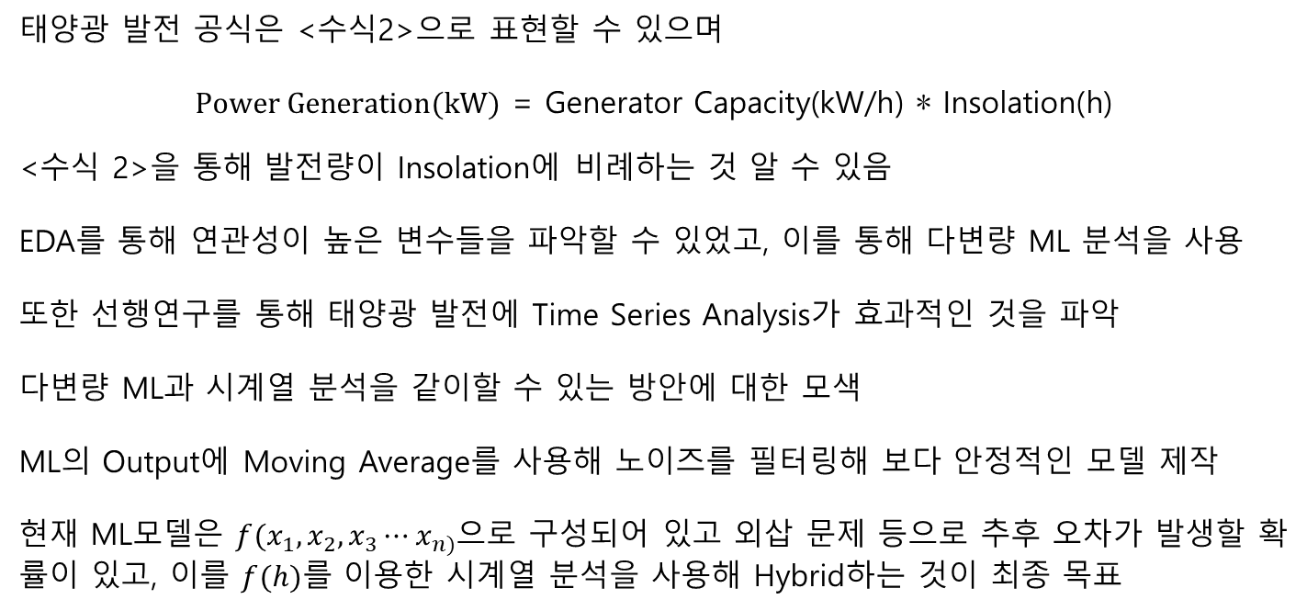
03 모델링
Moving Average
태양광 발전 공식은 <수식2>으로 표현할 수 있으며
$$\text{P}\text{ower} \text{Generation}\text{(}\text{kW}\text{)}\text{ = }\text{Generator} \text{Capacity}\text{(}\text{kW}\text{/}\text{h}\text{) ∗ }\text{Insolation}\text{(}\text{h}\text{)}$$
<수식 2>을 통해 발전량이 Insolation에 비례하는 것 알 수 있음
EDA를 통해 연관성이 높은 변수들을 파악할 수 있었고, 이를 통해 다변량 ML 분석을 사용
또한 선행연구를 통해 태양광 발전에 Time Series Analysis가 효과적인 것을 파악
다변량 ML과 시계열 분석을 같이할 수 있는 방안에 대한 모색
ML의 Output에 Moving Average를 사용해 노이즈를 필터링해 보다 안정적인 모델 제작
현재 ML모델은 $f(x_{1},x_{2},x_{3}⋯x_{n)}$으로 구성되어 있고 외삽 문제 등으로 추후 오차가 발생할 확률이 있고, 이를 $f(h)를$ 이용한 시계열 분석을 사용해 Hybrid하는 것이 최종 목표
< 2>

Slide 15
03 모델링
Moving Average
Time | ML Model | Hybrid Model | MA(2) | MA(3) | MA(4)
22-11-01 | 1.516554 | 1.494666 | 1.461888 | 1.488164 | 1.519675
22-11-02 | 0.985425 | 1.033768 | 1.311841 | 1.895737 | 2.472662
22-11-03 | 1.499788 | 1.441852 | 1.626103 | 1.829362 | 1.979579
22-11-04 | 1.453834 | 1.424473 | 2.006493 | 2.587715 | 3.173254
22-11-05 | 1.232199 | 1.254815 | 1.74895 | 2.321157 | 2.904118
22-11-06 | 1.104115 | 1.10076 | 1.125376 | 1.668569 | 2.233995
22-11-07 | 1.089628 | 1.080891 | 1.152877 | 1.398703 | 1.795282
Average | 1.268792 | 1.261604 | 1.490504 | 1.884201 | 2.296938
발전량 Peak Time인 13시~15시까지 Moving Average 적용을 통해 Noise제거
Hybrid Model은 기존 AdaBoost Regression Model에 5.7% 향상된 성능 보유

Slide 16

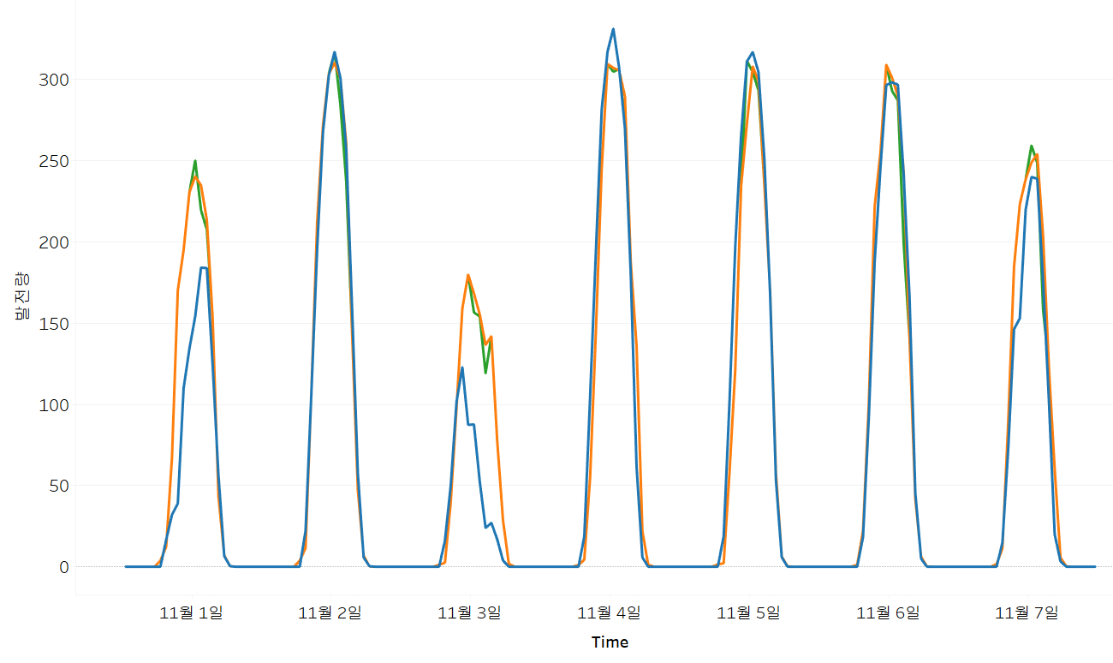
03 모델링
Moving Average

Slide 17
결론 및 향후 계획

Slide 18
04 결론 및 향후계획
결론
ML 중 Boosting 모델로 태양광 예측 진행 시 Peak Time를 제외한 시간은 대회 Error 기준 0.05 미만의 값을 보이고 있음
ML과 Time Series 분석을 Hybrid하면 ML의 정확도가 내려갈 시 Moving Average의 보정으로 인해 Noise제거로 Error값 감소
향후 계획
Spatio Temporal 분석을 통해 모든 발전소와 기상관측소에 대한 정보를 거리에 따른 Weight를 가진 Input으로 받아 베이지안 업데이트를 통해 다른 신설 지역과 같이 양질의 데이터가 없는 지역에 적용 가능한 모델 제작
Average Sunshine, Isolation, Solar Cell Array Output 등의 정보를 사용해 ML과 Physics Model을 결합하면 해당 지역에 맞는 모델 제작으로 외삽 문제에 대한 해결책 제시

Slide 19
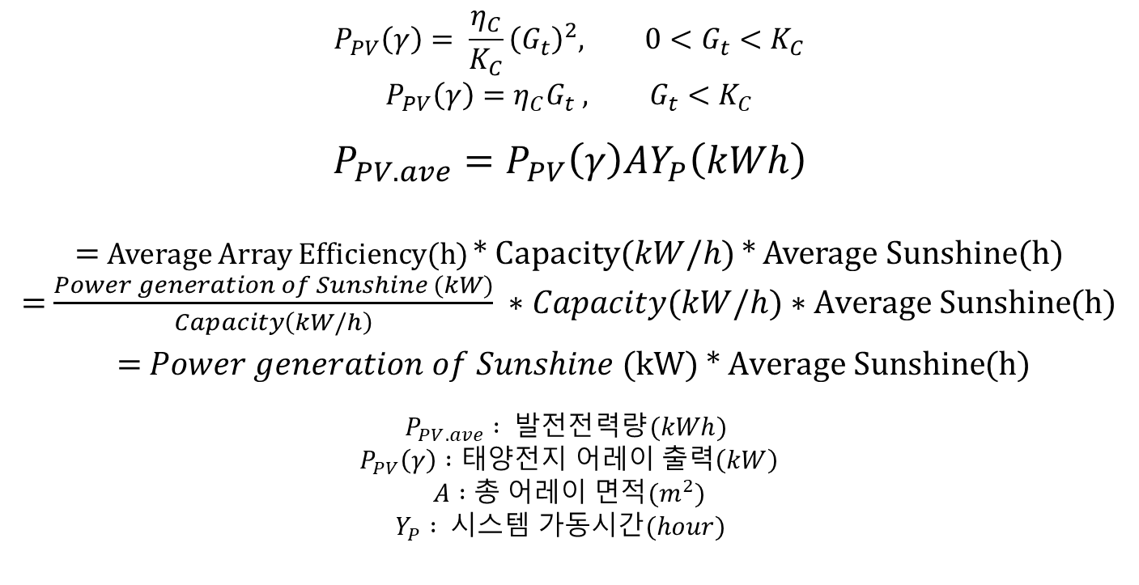
부록
Physics Hybrid Model
$$P_{PV}\left(γ\right)= \frac{η_{C}}{K_{C}}{\left(G_{t}\right)}^{2}, 0<G_{t}<K_{C}$$
$$P_{PV}\left(γ\right)=η_{C}G_{t} , G_{t}<K_{C}$$
$$P_{PV.ave}=P_{PV}\left(γ\right)AY_{P}\left(kWh\right)$$
= Average Array Efficiency(h) * Capacity$(kW/h)$ * Average Sunshine(h)
= $\frac{Power generation of Sunshine (kW)}{Capacity\left(kW/h\right)} ∗Capacity(kW/h)∗\text{Average} \text{Sunshine}$(h)
= $Power generation of Sunshine$(kW) * $\text{Average} \text{Sunshine}$(h)
$$P_{PV.ave} : 발전전력량(kWh)$$
$$P_{PV}\left(γ\right) :태양전지 어레이 출력\left(kW\right)$$
$$A :총 어레이 면적(m^{2})$$
$$Y_{P} : 시스템 가동시간(hour)$$

Slide 20
감사합니다

